Slide 1
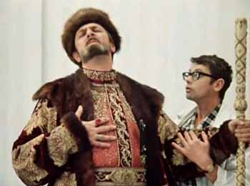
Транзисторы
Боярин, отправляй меня обратно! Покупай быстрее эти свои транзисторы!

Slide 2
Дырка — незаполненная валентная связь, проявляющая себя как положительный заряд, численно равный заряду электрона.
Si
Si
Si
Si
Si
Si
Si
Si
Si
Si
Si
Si
Si
Si
Si
Si
Si
Si
Si
Si
Si
Si
Si
Si
Si
Si
Si
Полупроводники обладают электронно-дырочной проводимостью. Электронно-дырочная проводимость чистых полупроводников называется собственной.

Slide 3
Примесная проводимость
Донорная
Акцепторная
Донорные примеси отдают электроны и увеличивают электронную проводимость
Акцепторные примеси способствуют образованию дырок и увеличивают дырочную проводимость

Slide 4
p-n переход
p
n
$$\vec{E}$$

Slide 5
Вольт-амперная характеристика p-n перехода
$$I,A$$
Прямой переход
$$U,B$$
Обратный переход

Slide 6
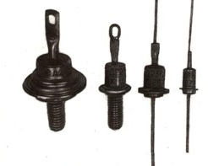
Полупроводниковый диод
Полупроводниковый диод — это устройство, которое проводит ток только в одном направлении, то есть, преобразует переменный ток в постоянный.

Slide 7
Транзисторы
npn-транзистор
pnp-транзистор
n
p
n
p
n
p
База
База

Slide 8
Эмиттер
Коллектор
p
n
p
$$I_{э}=I_{б}+I_{к}$$
$${I_{б}≈0⇒I}_{э}≈I_{к}$$
$$∆U_{э}\sim ∆U_{R}$$
$$К$$
$$\sim$$
Прямой переход
Обратный переход
$$R$$
$$Б$$
$$1$$
$$2$$
$$Э$$

Slide 9
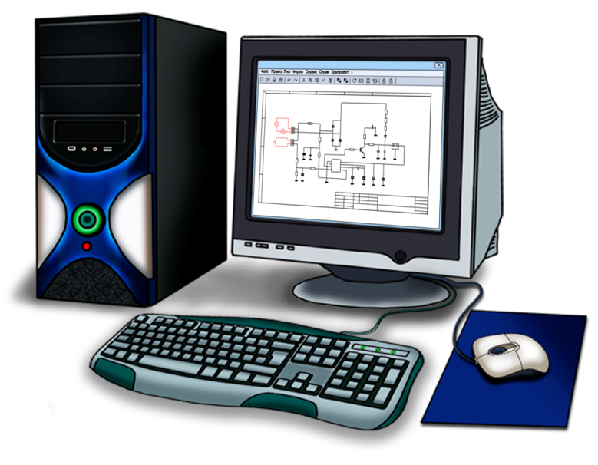
Применение транзисторов

Slide 10
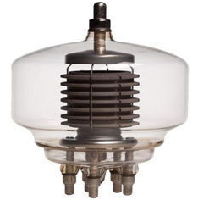
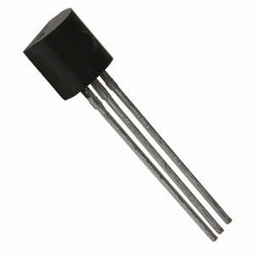
Применение транзисторов
Электронная лампа
Транзистор

Slide 11
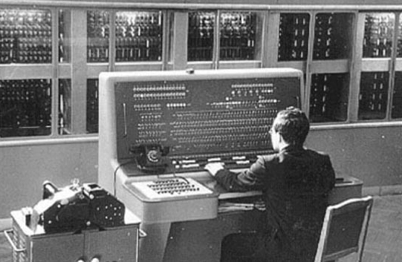
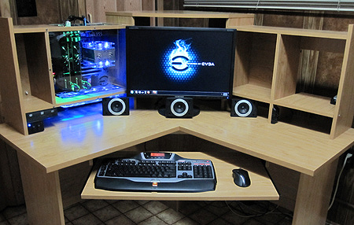
Применение транзисторов
Ламповый компьютер
Современный компьютер

Slide 12
Основные выводы
Транзистор — это прибор для усиления и генерации электрических колебаний (сигналов).
pnp-транзистор
npn-транзистор
p
n
p
n
p
n

Slide 13
Основные выводы
Транзистор — это прибор для усиления и генерации электрических колебаний (сигналов).
$$К$$
Эмиттер
База
Коллектор
$$I_{э}=I_{б}+I_{к}$$
$${I_{б}≈0⇒I}_{э}≈I_{к}$$
$$Б$$
p
n
p
$$Э$$
Транзисторы используются повсеместно, на их работе основана вся современная электроника.

